Slide 1

Analiza statistică și vizualizarea datelor
Prelegere nr. 5
Măsuri de tendință centrală și dispersie
Titularul cursului conf. univ. dr. Galina Marusic
Chișinău, 2025

Slide 2
Măsurile de tendință centrală și dispersie sunt instrumente esențiale în analiza statistică pentru rezumarea și interpretarea datelor. Acestea oferă informații despre valoarea centrală a unui set de date și despre variația datelor în jurul acestei valori centrale. În cadrul acestei teme vom analiza măsurile de tendință centrală (în special media, mediana și modulul) și măsurile de dispersie (abaterea medie, varianța, deviația standard, coeficientul de variație), utilizând un set de date privind concentrațiile de oxigen dizolvat care au depășit concentrația maximă admisibilă (CMA) pentru anii 2019-2023, în râul Nistru.

Slide 3
Datele utilizate
Setul de date analizat reprezintă concentrațiile de oxigen dizolvat (DO) care au depășit CMA, exprimate în mg/L, colectate pe o perioadă de cinci ani:
2019: 5.39, 6.32, 6.31, 6.4, 6.69
2020: 6.82, 6.16, 6.91, 6.72, 6.96
2021: 6.82, 6.96, 6.4
2022: 5.2, 6.9, 16.0, 8.3, 10.5, 13.9, 8.1
2023: 5.02, 11.1, 6.24, 5.34, 5.66, 5.22, 7.0, 5.7, 8.0

Slide 4
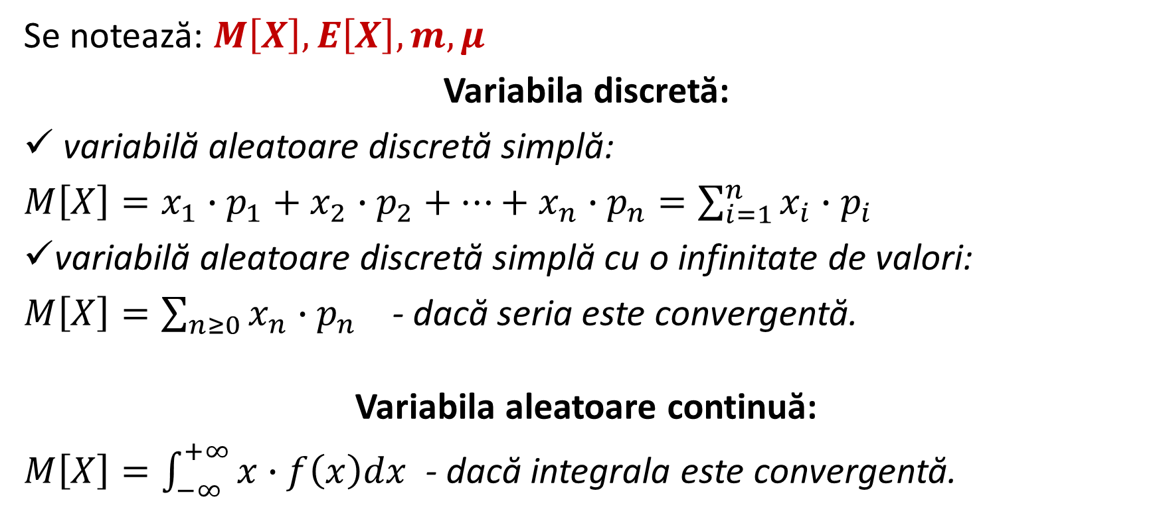
Măsuri de tendință centrală: media
Se notează: $M\left[X\right], E\left[X\right], m, μ$
Variabila discretă:
variabilă aleatoare discretă simplă:
$M\left[X\right]=x_{1}∙p_{1}+x_{2}∙p_{2}+…+x_{n}∙p_{n}=\sum_{i=1}^{n}{x_{i}∙p_{i}}$
variabilă aleatoare discretă simplă cu o infinitate de valori:
$M\left[X\right]=\sum_{n≥0}{x_{n}∙p_{n}}$ - dacă seria este convergentă.
Variabila aleatoare continuă:
$M\left[X\right]=\int_{−∞}^{+∞}{x∙f\left(x\right)dx}$ - dacă integrala este convergentă.

Slide 5
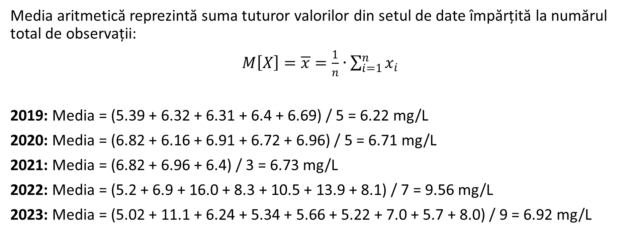
Media aritmetică reprezintă suma tuturor valorilor din setul de date împărțită la numărul total de observații:
$M\left[X\right]=\overline{x}=\frac{1}{n}∙\sum_{i=1}^{n}{x_{i}}$
2019: Media = (5.39 + 6.32 + 6.31 + 6.4 + 6.69) / 5 = 6.22 mg/L
2020: Media = (6.82 + 6.16 + 6.91 + 6.72 + 6.96) / 5 = 6.71 mg/L
2021: Media = (6.82 + 6.96 + 6.4) / 3 = 6.73 mg/L
2022: Media = (5.2 + 6.9 + 16.0 + 8.3 + 10.5 + 13.9 + 8.1) / 7 = 9.56 mg/L
2023: Media = (5.02 + 11.1 + 6.24 + 5.34 + 5.66 + 5.22 + 7.0 + 5.7 + 8.0) / 9 = 6.92 mg/L

Slide 6
Măsuri de tendință centrală: mediana
Mediana (din latină mediana - mijloc) este valoarea din mijloc a unui set de date ordonat. Dacă numărul de valori este par, mediana este media celor două valori centrale. Definește centrul distribuției, punctul mediu al distribuției.
2019: Valorile ordonate: 5.39, 6.31, 6.32, 6.4, 6.69. Mediana = 6.32
2020: Valorile ordonate: 6.16, 6.72, 6.82, 6.91, 6.96. Mediana = 6.82
2021: Valorile ordonate: 6.4, 6.82, 6.96. Mediana = 6.82
2022: Valorile ordonate: 5.2, 6.9, 8.1, 8.3, 10.5, 13.9, 16.0. Mediana = 8.3
2023: Valorile ordonate: 5.02, 5.22, 5.34, 5.66, 5.7, 6.24, 7.0, 8.0, 11.1. Mediana = 5.7

Slide 7
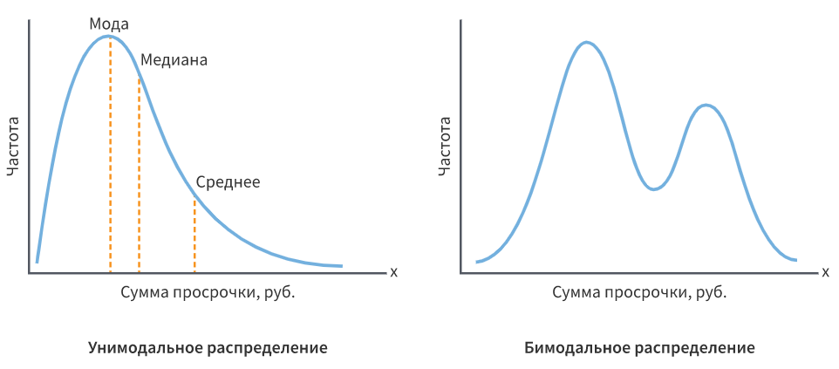
Măsuri de tendință centrală: modulul
Modulul reprezintă valoarea care apare cel mai frecvent într-un set de date.
2019-2023: Nu există valori repetate, deci modulul nu este definit.
Un modul formează un vârf pe graficul funcției de repartiție. În cazul în care există mai multe valori care apar mult mai des decât altele, atunci distribuția poate avea mai multe module (vârfuri distincte). În statistică modul este ceea ce în viața obișnuită se numește tipic. De exemplu, prețul la care un anumit produs este cel mai des vândut pe piață.
O distribuție cu un singur modul se numește unimodală, în caz contrar multimodală.

Slide 8
Măsuri de dispersie: abaterea medie
Abaterea medie indică cât de mult variază valorile față de media aritmetică. Se calculează ca media valorilor absolute ale diferențelor dintre fiecare valoare și media aritmetică.
2019: Abaterea medie = [(|5.39 - 6.22|) + (|6.32 - 6.22|) + (|6.31 - 6.22|) + (|6.4 - 6.22|) + (|6.69 - 6.22|)] / 5 = 0.34 mg/L

Slide 9
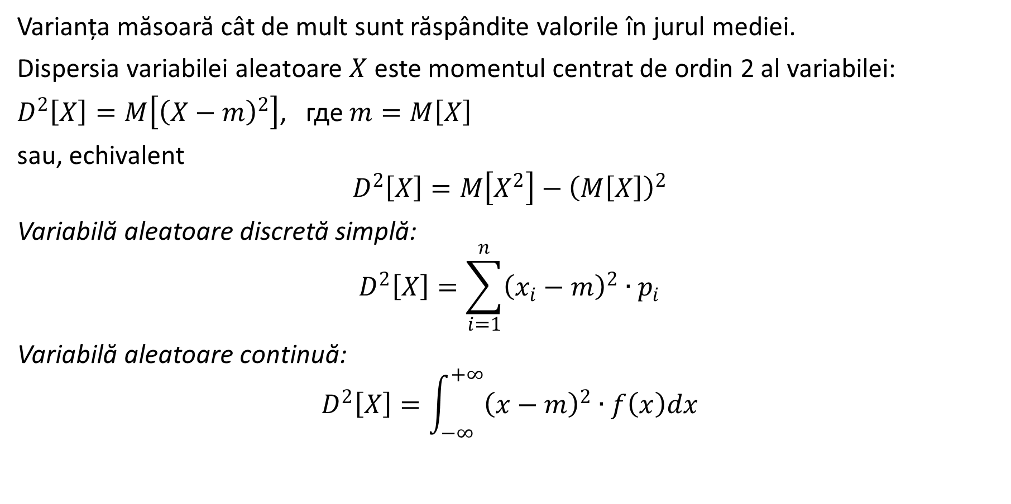
Măsuri de dispersie: varianța
Varianța măsoară cât de mult sunt răspândite valorile în jurul mediei.
Dispersia variabilei aleatoare $X$ este momentul centrat de ordin 2 al variabilei:
$D^{2}\left[X\right]=M\left[{\left(X−m\right)}^{2}\right]$, где $m=M\left[X\right]$
sau, echivalent
$$D^{2}\left[X\right]=M\left[X^{2}\right]−{\left(M\left[X\right]\right)}^{2}$$
Variabilă aleatoare discretă simplă:
$$D^{2}\left[X\right]=\sum_{i=1}^{n}{{\left(x_{i}−m\right)}^{2}∙p_{i}}$$
Variabilă aleatoare continuă:
$$D^{2}\left[X\right]=\int_{−∞}^{+∞}{{\left(x−m\right)}^{2}∙f\left(x\right)dx}$$

Slide 10
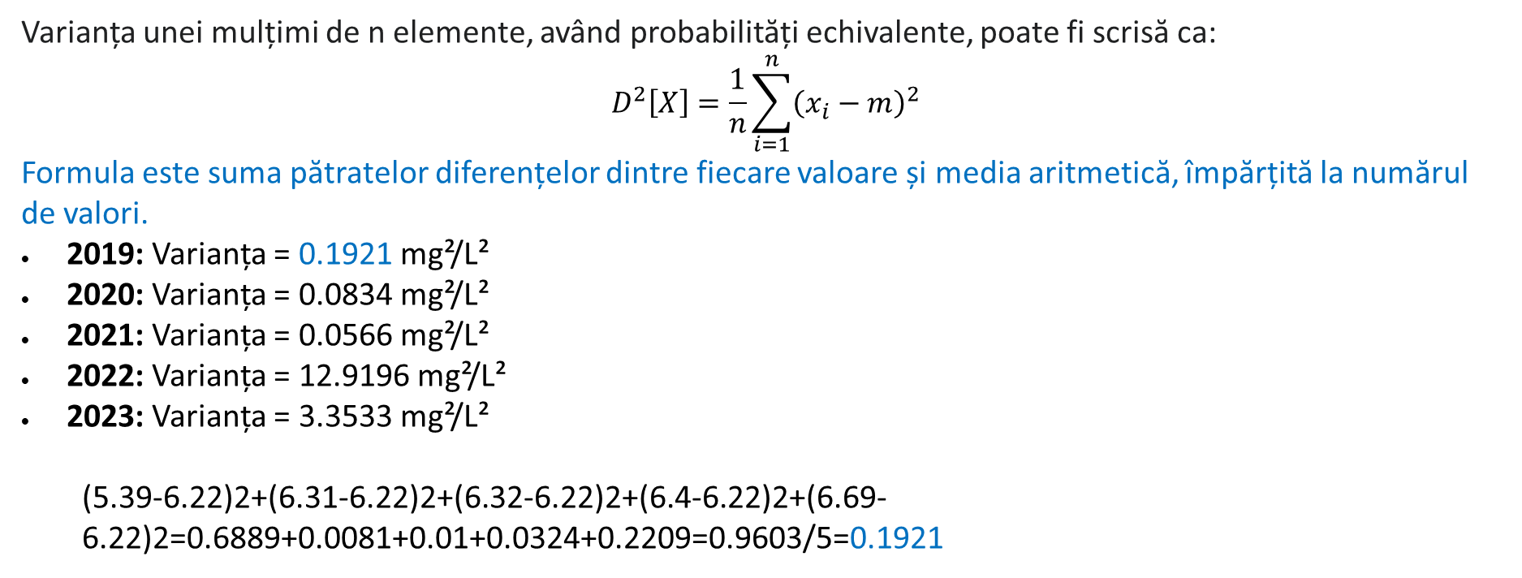
Varianța unei mulțimi de n elemente, având probabilități echivalente, poate fi scrisă ca:
$$D^{2}\left[X\right]=\frac{1}{n}\sum_{i=1}^{n}{{\left(x_{i}−m\right)}^{2}}$$
Formula este suma pătratelor diferențelor dintre fiecare valoare și media aritmetică, împărțită la numărul de valori.
2019: Varianța = 0.1921 mg²/L²
2020: Varianța = 0.0834 mg²/L²
2021: Varianța = 0.0566 mg²/L²
2022: Varianța = 12.9196 mg²/L²
2023: Varianța = 3.3533 mg²/L²
(5.39-6.22)2+(6.31-6.22)2+(6.32-6.22)2+(6.4-6.22)2+(6.69-6.22)2=0.6889+0.0081+0.01+0.0324+0.2209=0.9603/5=0.1921

Slide 11
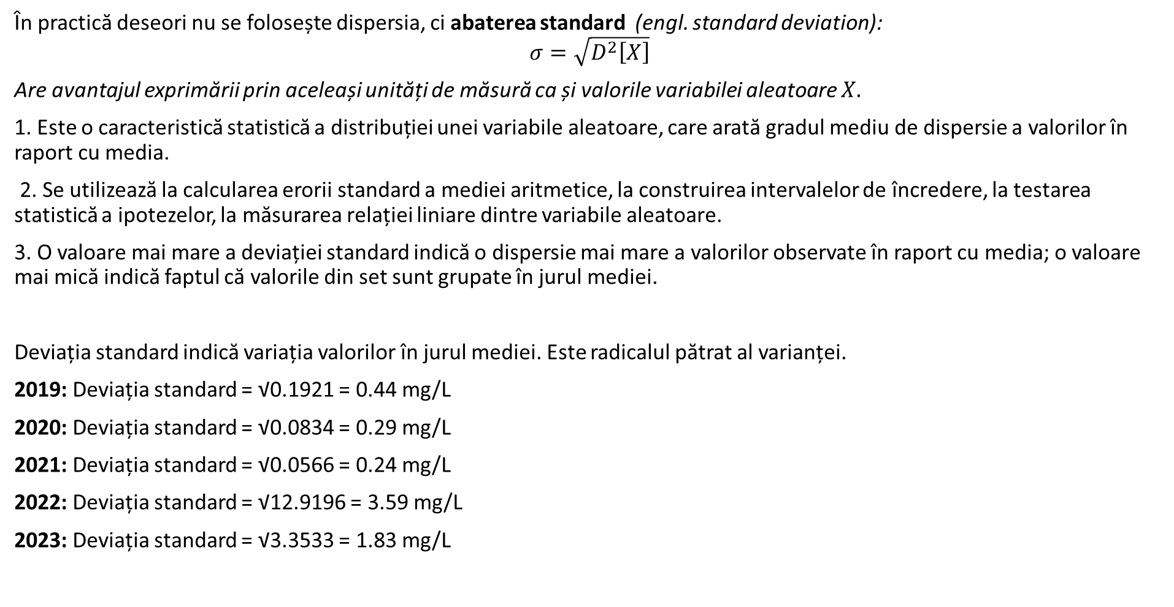
Măsuri de dispersie: abaterea (deviația) standard
În practică deseori nu se folosește dispersia, ci abaterea standard (engl. standard deviation):
$$σ=\sqrt{D^{2}\left[X\right]}$$
Are avantajul exprimării prin aceleași unități de măsură ca și valorile variabilei aleatoare $X.$
1. Este o caracteristică statistică a distribuției unei variabile aleatoare, care arată gradul mediu de dispersie a valorilor în raport cu media.
2. Se utilizează la calcularea erorii standard a mediei aritmetice, la construirea intervalelor de încredere, la testarea statistică a ipotezelor, la măsurarea relației liniare dintre variabile aleatoare.
3. O valoare mai mare a deviației standard indică o dispersie mai mare a valorilor observate în raport cu media; o valoare mai mică indică faptul că valorile din set sunt grupate în jurul mediei.
Deviația standard indică variația valorilor în jurul mediei. Este radicalul pătrat al varianței.
2019: Deviația standard = √0.1921 = 0.44 mg/L
2020: Deviația standard = √0.0834 = 0.29 mg/L
2021: Deviația standard = √0.0566 = 0.24 mg/L
2022: Deviația standard = √12.9196 = 3.59 mg/L
2023: Deviația standard = √3.3533 = 1.83 mg/L

Slide 12
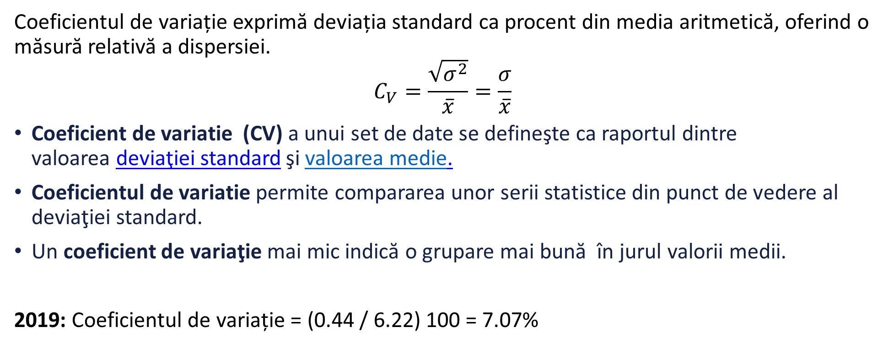
Măsuri de dispersie: coeficientul de variație
Coeficientul de variație exprimă deviația standard ca procent din media aritmetică, oferind o măsură relativă a dispersiei.
$$C_{V}=\frac{\sqrt{σ^{2}}}{\overline{x}}=\frac{σ}{\overline{x}}$$
Coeficient de variatie (CV) a unui set de date se defineşte ca raportul dintre valoarea deviaţiei standard şi valoarea medie.
Coeficientul de variatie permite compararea unor serii statistice din punct de vedere al deviaţiei standard.
Un coeficient de variaţie mai mic indică o grupare mai bună în jurul valorii medii.
2019: Coeficientul de variație = (0.44 / 6.22) 100 = 7.07%

Slide 13
Concluzii
Analiza măsurilor de tendință centrală și dispersie pentru concentrațiile de oxigen dizolvat care au depășit CMA între 2019 și 2023 relevă următoarele:
Valorile medii au variat considerabil, fiind mai mari în anii 2022 și 2023, ceea ce sugerează condiții diferite față de ceilalți ani.
Abaterile medii și deviațiile standard indică o dispersie semnificativă a datelor în anumite perioade, mai ales în 2022.
Coeficientul de variație mai ridicat în anii 2022 și 2023 sugerează o variabilitate crescută a concentrațiilor de oxigen dizolvat.
Aceste rezultate pot constitui baza unor investigații suplimentare pentru a identifica factorii care influențează concentrația de oxigen dizolvat în râuri.

